Slide 1



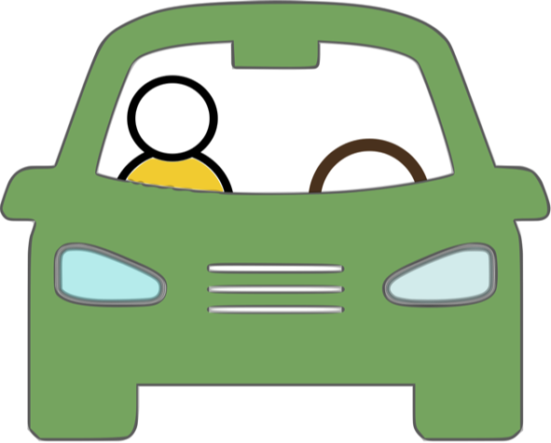
A. Informacje o zespole realizującym ćwiczenie
Nazwa przedmiotu: | Automatyka pojazdowa
Nazwa ćwiczenia: | Model kinematyki samochodu
Data ćwiczenia: | 2019-03-13
Czas ćwiczenia: | 08:00 – 09:30
Zespół realizujący ćwiczenie: | Katarzyna Wątorska Jacek Wójtowicz Bartłomiej Mróz
Kraków, 2019
Sprawozdanie z ćwiczeń laboratoryjnych z Automatyki Pojazdowej
Notes:
Kraków, 20 grudzień 2016 r.

Slide 2
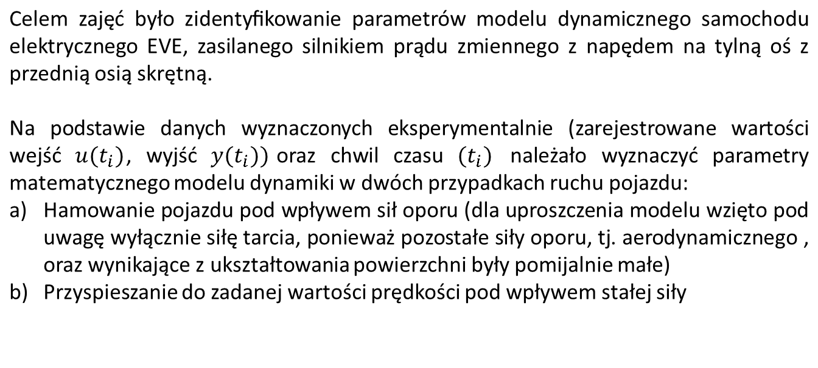
B. Sformułowanie problemu
Kraków, 2019
Sprawozdanie z ćwiczeń laboratoryjnych z Automatyki Pojazdowej
Notes:
Kraków, 20 grudzień 2016 r.

Slide 3
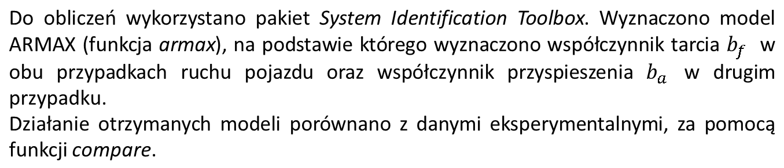
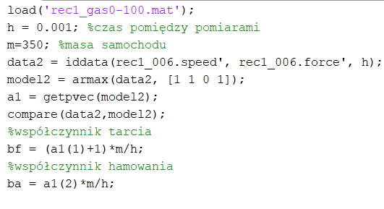
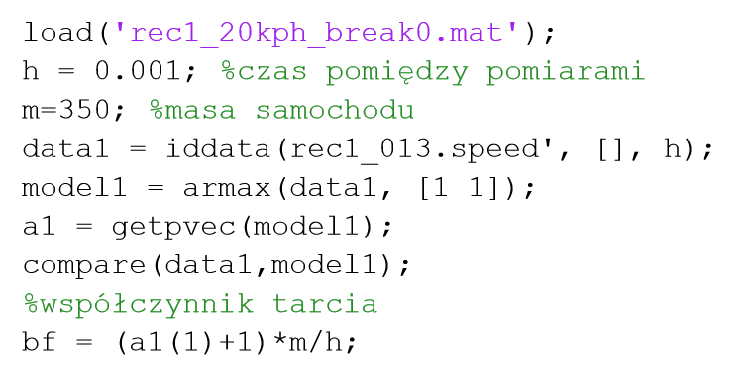
C. Sposób rozwiązania problemu
Wyznaczenie współczynnika tarcia i współczynnika przyspieszania podczas rozpędzania do zadanej prędkości oraz porównanie z danymi eksperymentalnymi
Wyznaczenie współczynnika tarcia podczas hamowania oraz porównanie z danymi eksperymentalnymi
Kraków, 2019
Sprawozdanie z ćwiczeń laboratoryjnych z Automatyki Pojazdowej
Notes:
Kraków, 20 grudzień 2016 r.

Slide 4
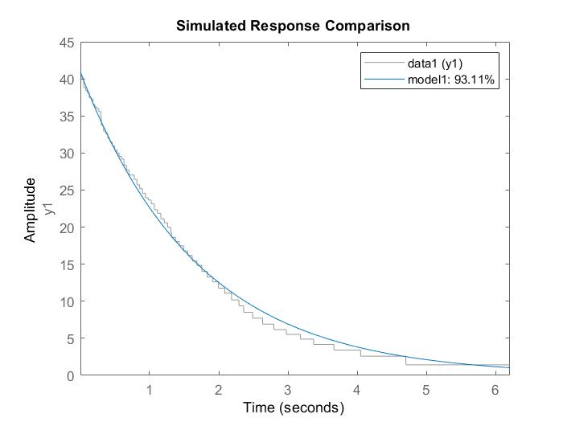
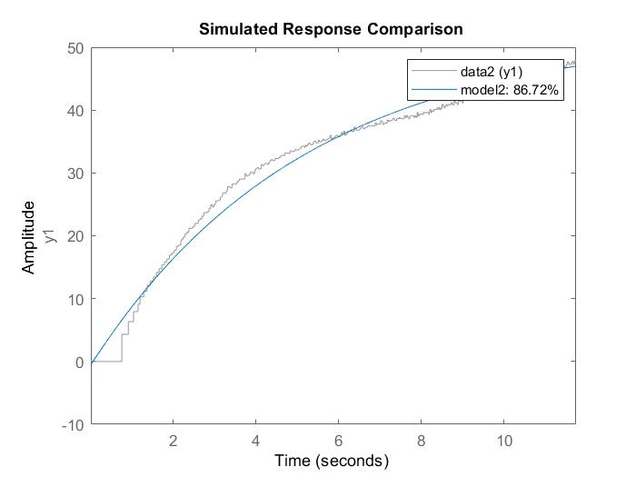
D. Wyniki
Porównanie otrzymanego modelu z danymi eksperymentalnymi dla pojazdu hamującego
Porównanie otrzymanego modelu z danymi eksperymentalnymi dla pojazdu przyspieszającego
Kraków, 2019
Sprawozdanie z ćwiczeń laboratoryjnych z Automatyki Pojazdowej
Notes:
Kraków, 20 grudzień 2016 r.

Slide 5
E. Wnioski
Wykorzystując model dynamiczny oraz pakiet System Identification Toolbox środowiska MATLAB przeprowadzono identyfikacje modeli swobodnego zatrzymania się oraz przyspieszania elektrycznego pojazdu EVE.
Zebrana wiedza i doświadczenie będzie przydatna przy identyfikacji innych pojazdów w przyszłości, również w przypadku, gdy opór aerodynamiczny nie będzie mógł być pominięty oraz gdy pojazdy nie będą się poruszać po płaskiej powierzchni.
Kraków, 2019
Sprawozdanie z ćwiczeń laboratoryjnych z Automatyki Pojazdowej
Notes:
Kraków, 20 grudzień 2016 r.

